Slide 1
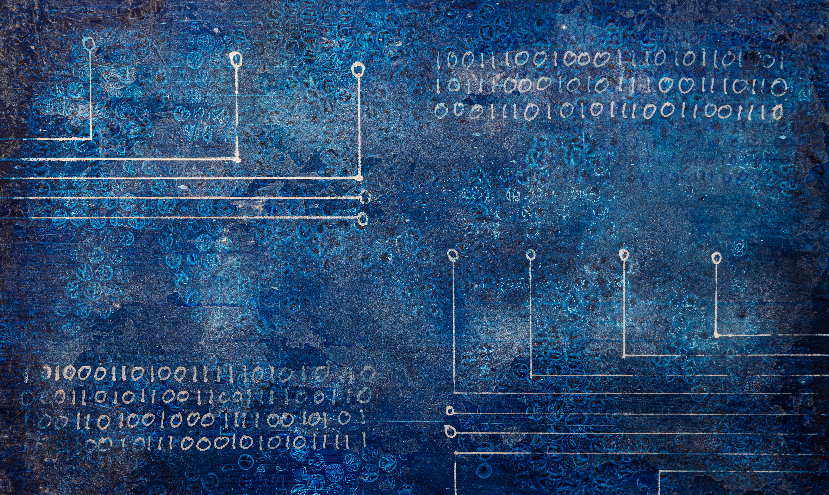
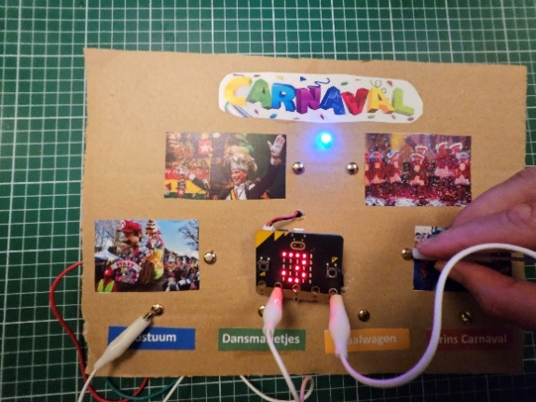
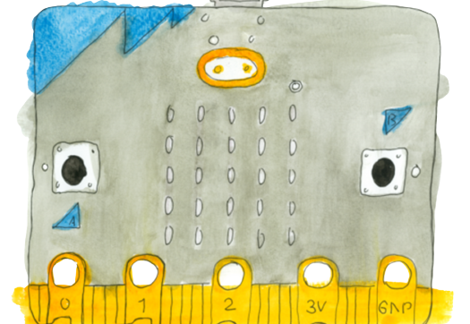
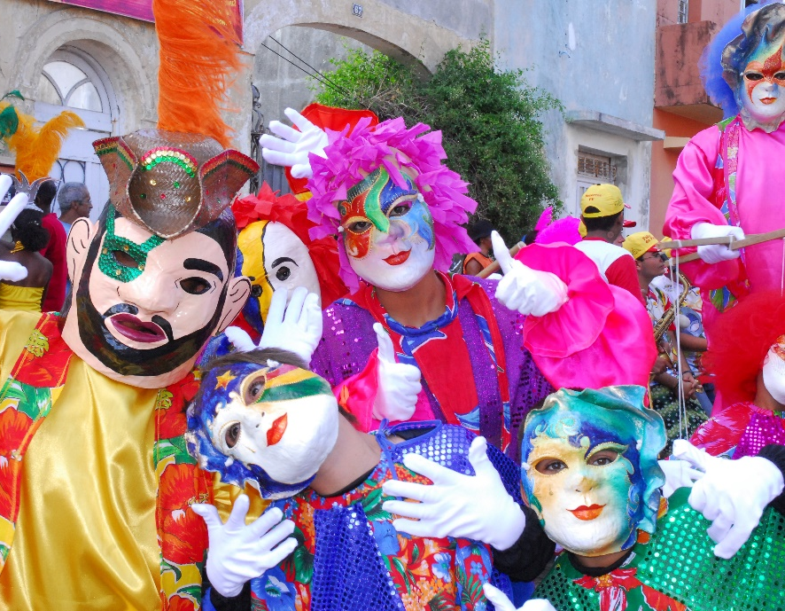
Carnaval en de micro:bit les 7
Maak een Electrospel

Slide 2
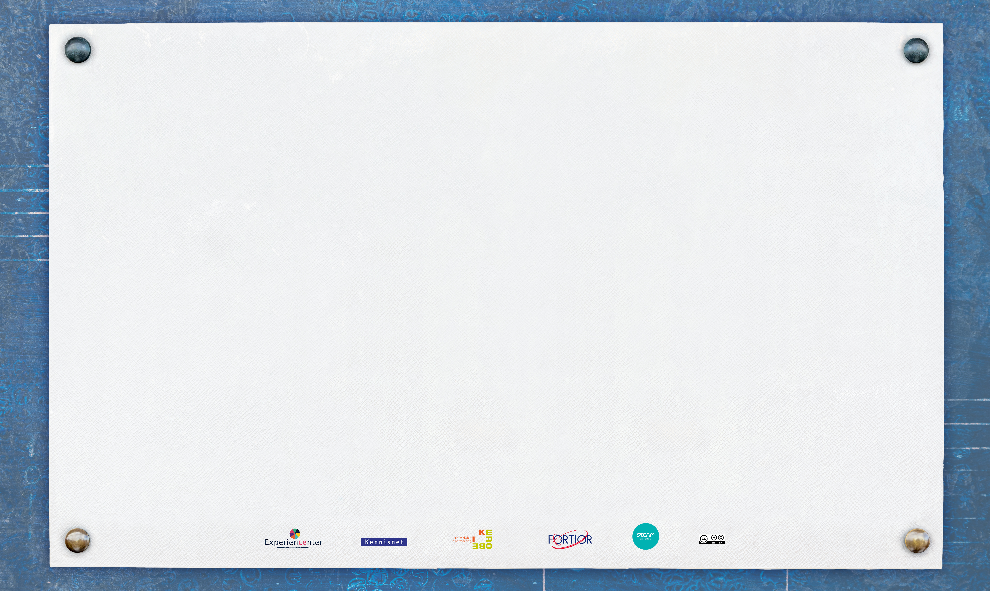
Wat hebben we de vorige keer gedaan?
Hoe programmeer je het Electrospel?
Notes:
Reflectie

Slide 3
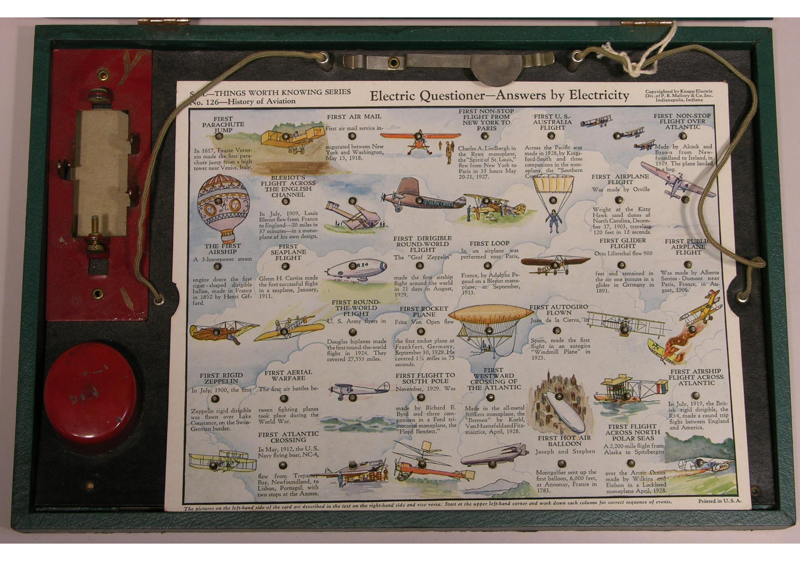
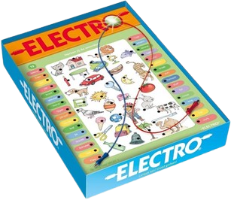
Electrospel
Notes:
Electro is een eenpersoons vraag-en-antwoordspel voor kinderen . Het spel berust op een uitvinding van de Amerikaanse speelgoedfabrikant Louis Marx (1896 -1982) uit 1928. Marx noemde het spel electric questioner. (Zie linker afbeelding)

Slide 4
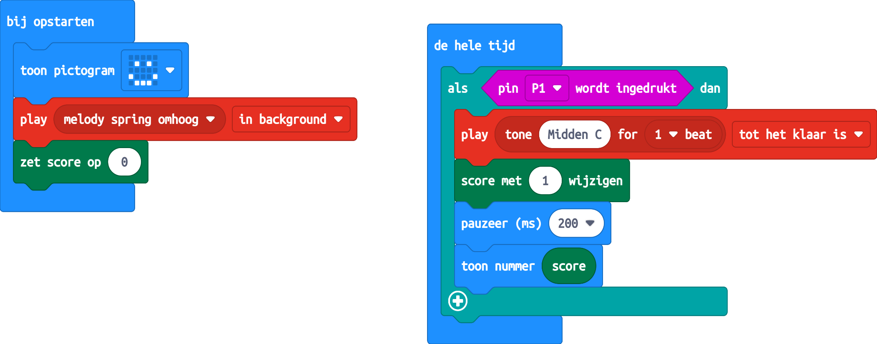
Wat hebben we de vorige keer geprogrammeerd?
Notes:
De Code die ze vorige keer hebben gemaakt.
Is het niet gelukt. Ze kunnen de basis code of de extra code ook gewoon openen en downloaden. Ze moeten dan de in de browser bit.ly/electrospel1 of bit.ly/electrospel2 invoeren.

Slide 5
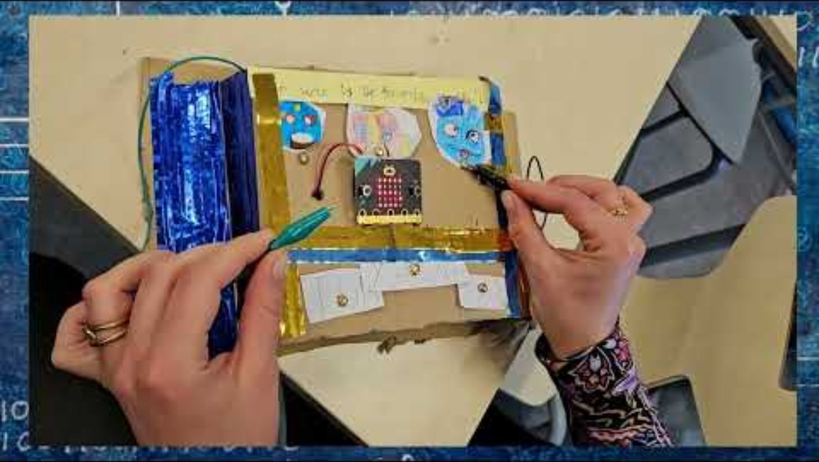
Voorbeelden
Notes:
Deze spellen zijn gemaakt op een school in Amersfoort. Dit moet nog vervangen worden met de voorbeelden uit de pilot les.

Slide 6
Een eigen Electrospel?
Je verzint 3 vragen en antwoorden.
Rondom het thema Carnaval (of iets anders)
Als je het werkblad hebt ingevuld dan ga je het Electrospel met jullie eigen vragen en afbeeldingen maken.

Slide 7
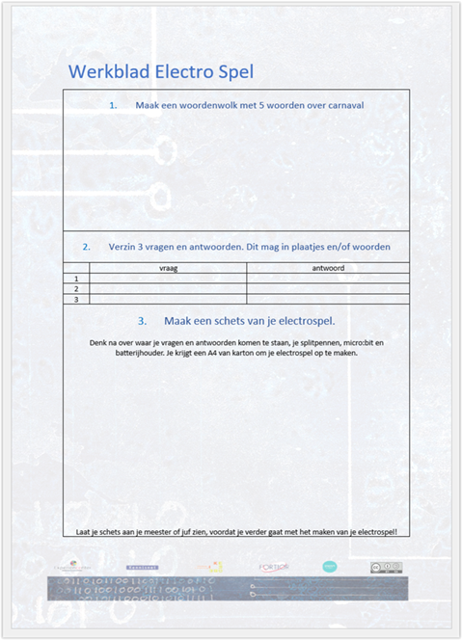
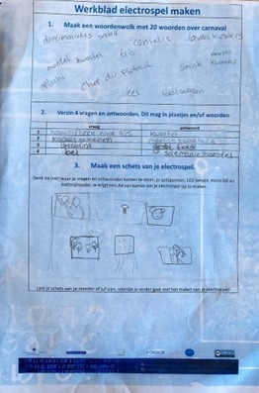
Notes:
De leerlingen gaan in duo’s werken. Ze moeten voor ze beginnen dit werkblad invullen. Zo krijgen ze een idee wat voor soort Electro spel ze gaan maken.

Slide 8
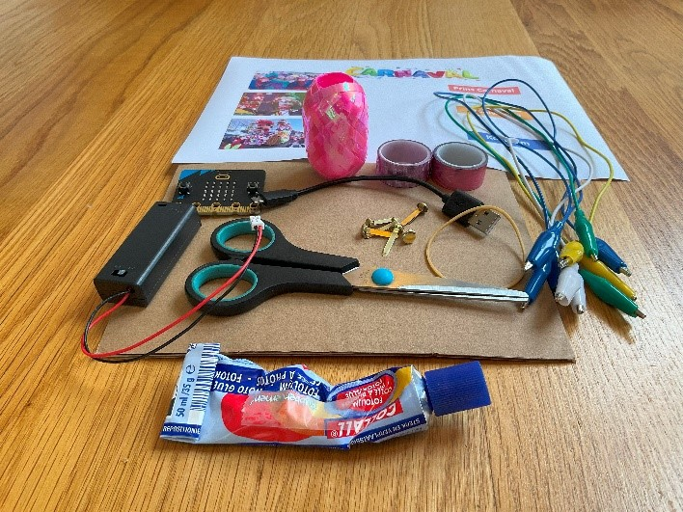
Materiaal
Micro:bit, één setje per duo.
5 krokodillenbekkabels.
6 splitpennen.
Scharen/stiften/potloden/stiften/lijm/plakband.
Een stuk karton van 1 A4.
Werkblad Electrospel.
Klittenband of elastiekje
Afbeeldingen/printen of natekenen
Notes:
Het materiaal

Slide 9
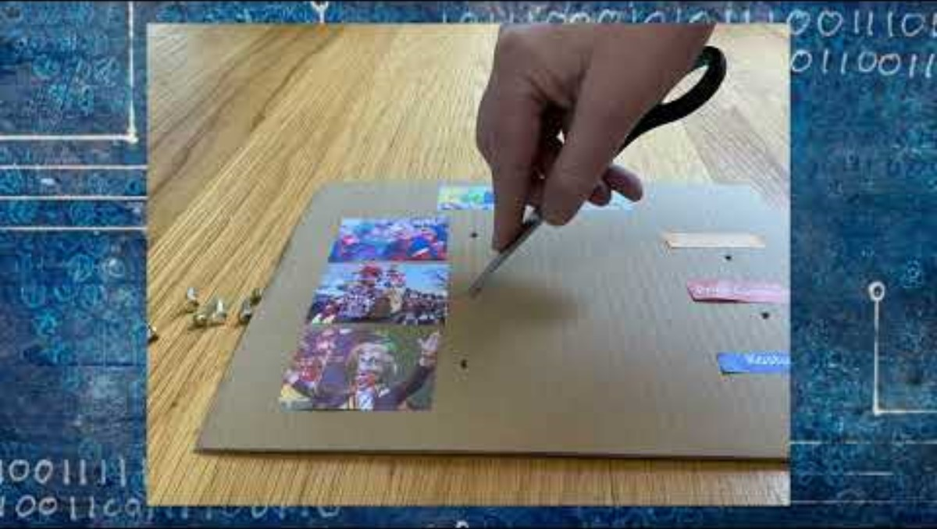
Notes:
Kijk het filmpje, hoe maak je het Electro spel.

Slide 10
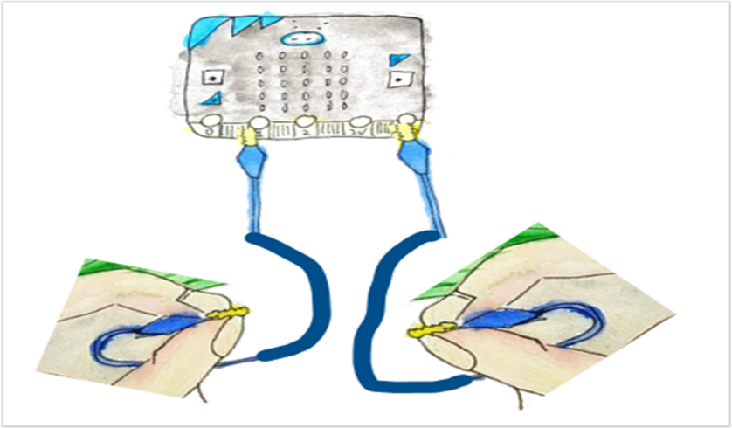
Stroomschema
Notes:
Ze gaan nu de “controller” maken. Ze moeten ze weer 2 krokodillenbek kabels pakken. Een moet naar de P1 en de andere ook naar de GND (ground). Ze mogen hem bovenop de andere klikken.
Als ze nu de 2 uiteinde van de “controller” krokodilbek kabels tegen elkaar aan klikken, dan gaat als het goed is het LED lampje aan en horen ze hun muziekje.

Slide 11
Staat de juiste code op de micro:bit?
Let op dat de splitpennen elkaar niet mogen raken.
Om het spel te spelen, moet je wel met het uiteinde van de krokodillenbekkabel de splitpen raken. Hier mag geen plastic tussen zitten.
Zijn de juiste vragen wel met de juiste antwoorden verbonden?
Notes:
Hierboven zie je tips, waarom wel of niet.

Slide 12
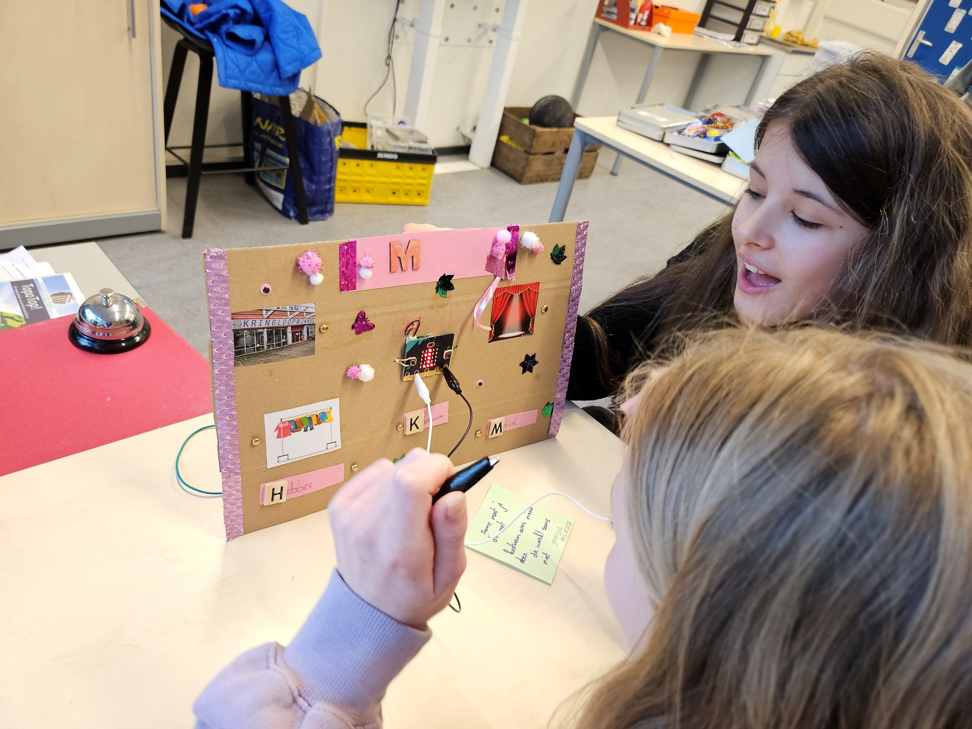
Testen
Notes:
Een andere foto vanuit de pilotlessen. Maak foto’s/filmpjes van de resultaten

Slide 13
Wat vond je moeilijk?
Wat vond je makkelijk?
Welk spel vond je bijzonder?
Welk spel vond je creatief?
Wat zou je de volgende keer anders doen?
Notes:
Wat heb je geleerd?
Vier het succes
Neem foto’s en deel dit met de ouders

